Slide 1


ГОЛОВНИЙ МОБІЛЬНИЙ РЯТУВАЛЬНИЙ ЦЕНТР ШВИДКОГО РЕАГУВАННЯ ДЕРЖАВНОЇ СЛУЖБИ УКРАЇНИ З НАДЗВИЧАЙНИХ СИТУАЦІЙ
ЧАСТИНА ІНЖЕНЕРНОГО ЗАБЕЗПЕЧЕННЯ ТА ЛІКВІДАЦІЇ НАСЛІДКІВ НАДЗВИЧАЙНИХ СИТУАЦІЙ
НАВЧАЛЬНА ГРУПА № 9

Slide 2

Тема: Організація захисту особового складу під час виконання аварійно-рятувальних та інших невідкладних робіт у зонах радіоактивного та хімічного забруднення.
ТАКТИЧНА ПІДГОТОВКА:

Slide 3
Організація захисту під час виконання АРР у зоні радіоактивного забруднення.
Індивідуальний дозиметричний контроль особового складу підрозділів ОРС ЦЗ проводиться з метою своєчасного отримання даних про дози опромінення особового складу. За даними контролю визначаються режими роботи формувань та їх радіаційне ураження. Контроль організовується, як груповий (з метою отримання інформації про середні дози опромінення для визначення режиму та категорій працездатності), так й індивідуальний (з метою отримання даних про дози кожної особи, визначення захисних заходів та встановлення ступеня важкості променевого ураження особовому складу формувань для цього видаються індивідуальні дозиметри).

Slide 4
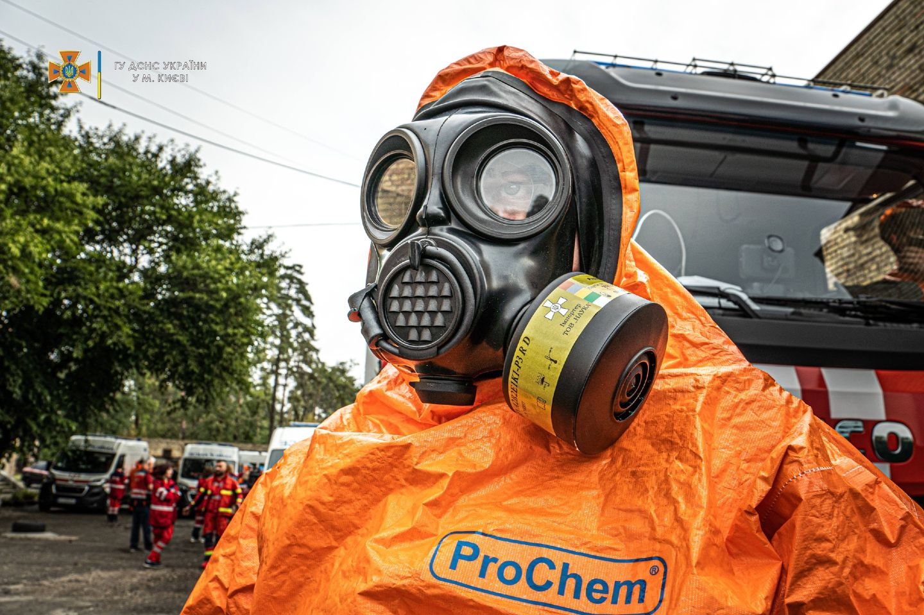
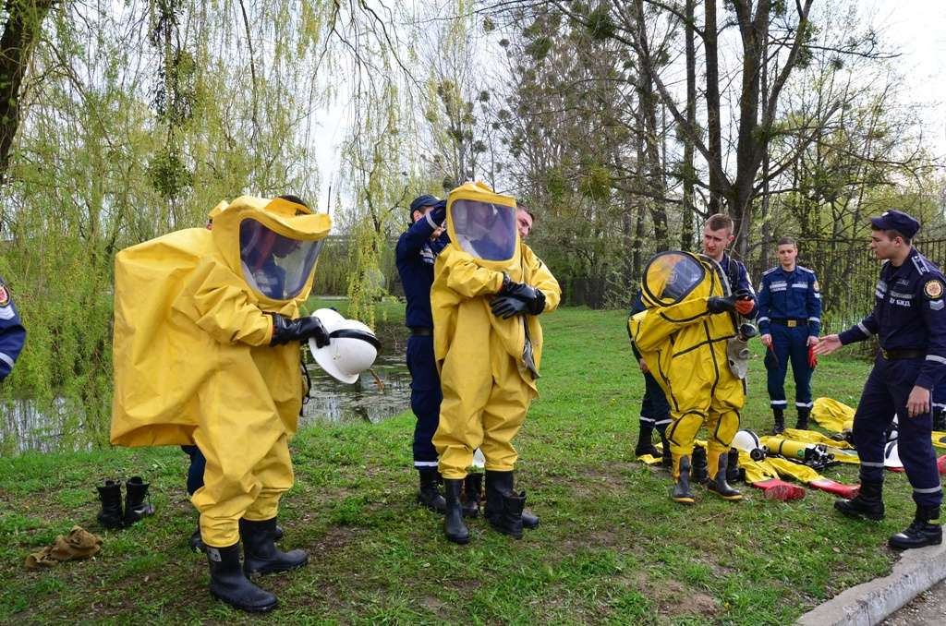
Комплекс заходів з радіаційної безпеки включає: суворе нормування радіаційного фактора (захист часом, відстанню, робота за нарядами-допусками);
медичний огляд усіх залучених до АРІНР і вирішення за його результатами питання щодо допуску до роботи;
інструктаж з питань радіаційної безпеки;
систематичний контроль за динамікою радіаційної обстановки і визначення на його основі допустимої тривалості роботи на конкретній забрудненій ділянці, у приміщенні тощо;

Slide 5
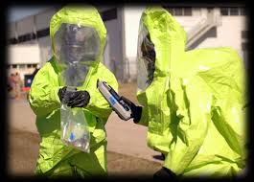
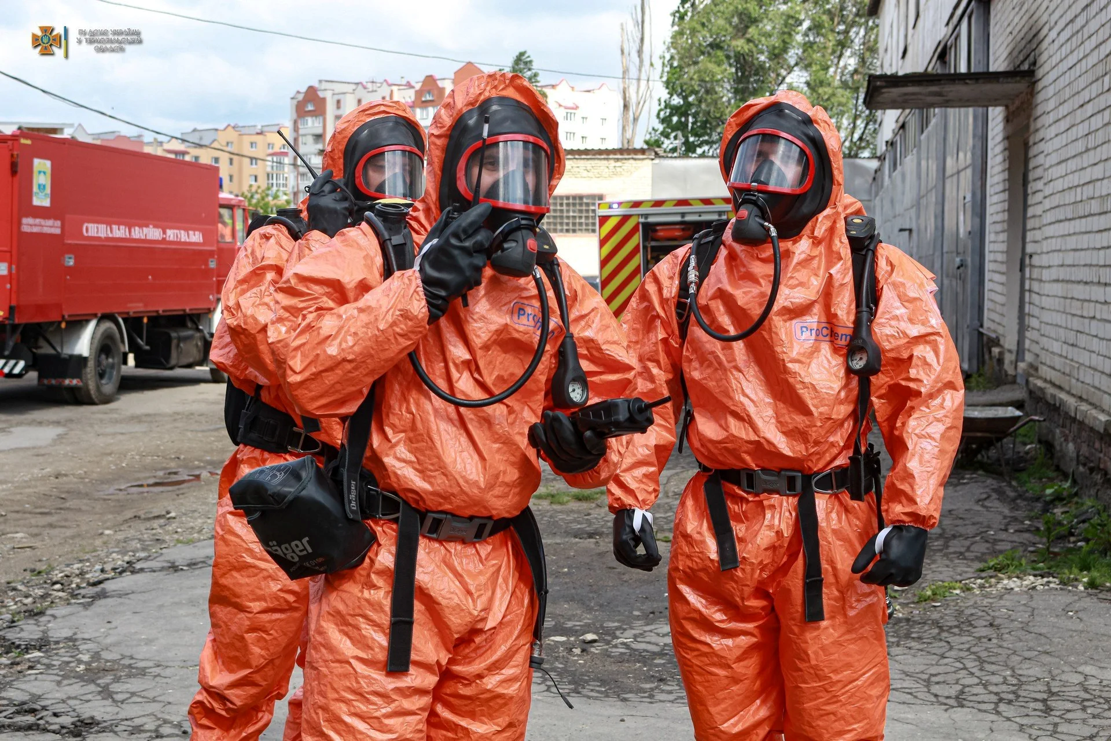
індивідуальний дозиметричний контроль і облік опромінення всіх працюючих;
організацію індивідуального захисту особового складу;
локалізацію забруднення та санітарно-пропускний режим, що виключає розповсюдження радіаційного забруднення з осередків проведення робіт;
організацію санітарної обробки та систематичної дезактивації спецодягу, спецвзуття, інших засобів індивідуального захисту. В аварійному осередку необхідно діяти відповідно до спеціально розробленого плану, використовуючи аварійні комплекти засобів.

Slide 6
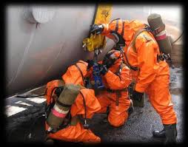
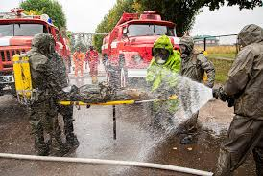
Організація захисту під час виконання АРР у зоні хімічного забруднення.
Під час прямування до місця проведення АРІНР керівник підрозділу через оперативно-диспетчерську службу встановлює прогнозовані межі хімічного забруднення, характеристику небезпечних хімічних речовин, небезпечну зону, дає особовому складу команду до застосування засобів індивідуального захисту та використання приладів хімічної розвідки. Особовий склад підрозділів ОРС ЦЗ (за винятком об’єктових) допускається до проведення АРІНР тільки після інструктажу з питань безпеки праці, що проводять уповноважені інженерно-технічні працівники об’єкта, та надання письмового допуску із зазначенням місця проведення робіт, їх змісту та заходів безпеки.

Slide 7
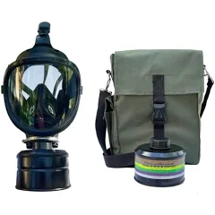
Особовий склад підрозділів ОРС ЦЗ (за винятком об’єктових) допускається до проведення АРІНР тільки після інструктажу з питань безпеки праці, що проводять уповноважені інженерно-технічні працівники об’єкта, та надання письмового допуску із зазначенням місця проведення робіт, їх змісту та заходів безпеки.
Розвідка осередку аварії проводиться тільки з використанням ізолювальних засобів індивідуального захисту органів дихання та шкіри.
Під’їзд до місця аварії здійснюється з підвітряної сторони, сили та засоби розташовуються на безпечних відстанях від зони аварії з можливістю швидкої передислокації в безпечні райони.
Після проведення АРІНР в осередку хімічного забруднення підрозділи ОРС ЦЗ здійснюють повну спеціальну обробку техніки та особового складу. Пункт спеціальної обробки розгортається на незабрудненій місцевості на межі маршрутів виходу із зони хімічного забруднення. Після проведення спеціальної обробки підрозділи виводяться у вихідні райони (райони зосередження) для підготовки їх до подальших дій.

